Slide 1
Kit de Ressources du Plan d’Application Chiffré
Date:
Présenté par:
Plan d’Application Chiffré pour la Planification Familiale
Produit par :

Slide 2
Pourquoi un Plan d’Application Chiffré (PAC)?
Un PAC est un document de planification portant sur plusieurs années qui présente en détail les activités et les coûts pour atteindre nos objectifs.
[Inclure ici tous les buts pertinents et / ou les défis qu’un PAC aidera à relever par exemple la contribution de la PF aux objectifs de développement du pays, les objectifs de PF du pays, les engagements pour PF 2020, le nombre estimé de femmes au besoin non satisfait etc.]
« Le PAC nous a aidé à déterminer les besoins budgétaires pour repositionner nos efforts de planification familiale. La poursuite du PAC nous aide à être plus stratégique dans l’allocation de nos ressources dans le pays afin de parvenir à des résultats…»
Maurice Hiza,
Coordinateur National de la Planification Familiale, Gouvernement de Tanzanie
www.familyplanning2020.org/cip
2
Notes:
Diapo 2
Les plans d’application chiffrés pour la planification familiale sont des plans concrets pour atteindre les objectifs d’un programme de PF national au fil d’un certain nombre d’années.
Un PAC peut nous aider à atteindre nos [citer les objectifs de la PF] et relever les défis de [citer les défis tels que le besoin non satisfait].
Les PAC peuvent aussi indiquer en détail les activités d’un programme requises pour atteindre les objectifs nationaux et les coûts associés aux activités, en fournissant des informations programmatiques claires concernant les fonds qu’un pays doit lever au niveau domestique et auprès des partenaires.
L’analyse des déficits peut informer et soutenir les efforts de mobilisation des ressources.

Slide 3
Un PAC promeut…
Une prise de décision stratégique pour allouer des ressources limitées
Une évaluation réaliste et une estimation chiffrée des investissements requis pour les programmes
Une coordination et un engagement des bailleurs et parties prenantes pour soutenir les priorités du gouvernement
www.familyplanning2020.org/cip
3
Notes:
Ajoutez toute note, photo ou autre contenu pertinent dans la barre.

Slide 4
Objectif du PAC
Clarifier une stratégie unifiée pour le pays
Décrire les activités et préparer une feuille de route pour l’application en coordination avec tous les partenaires
Evaluer les impacts démographiques, sanitaires et économiques des investissements en PF
Préparer un budget
Obtenir de nouveaux engagements des partenaires sur la base des besoins et des insuffisances définis
Assurer le suivi des progrès
www.familyplanning2020.org/cip
4
Notes:
Diapo 4
Une planification et un financement solides pour la planification familiale garantissent l’obtention de meilleurs gains pour la santé et les droits des femmes, leurs familles, leurs communautés et la nation. Un accès accru à la planification familiale contribue à réduire la mortalité maternelle et infantile, à diminuer la pauvreté et à soutenir les pays pour atteindre le dividende démographique, qui peut aider au développement économique durable.
Un PAC sert les desseins suivants :
1. Clarifie les stratégies du pays — Le PAC articule les priorités du pays établies sur la base d’un consensus pour la planification familiale. Le processus consultatif du PAC devient un contrat social pour les bailleurs et les partenaires chargés de l’application. Il aide à s’assurer que les activités de planification familiale sont alignées sur les besoins du pays, empêchent la fragmentation des efforts et guide les partenaires actuels et futurs dans leurs investissements et programmes de PF.
2. Présente en détails les activités et une feuille de route pour l’application — Le PAC s’assure que toutes les activités requises sont incluses et programmées avec des objectifs définis et de manière appropriée dans une feuille de route. L’objectif est d’atteindre toutes les cibles afin de respecter les engagements pris pour PF2020 ou toute autre échéance. Les PAC présentent les grandes lignes des rôles et responsabilités de toutes les organisations impliquées dans le programme de PF.
3. Evaluer l’impact—Une partie du processus de développement du PAC consiste à appliquer les outils qui évaluent une gamme d’impacts, y compris les impacts démographiques (grossesses non souhaitées évitées, avortements évités), les impacts sanitaires (morts maternelles évitées, morts infantiles évités, avortements à risque évités) et les impacts économiques (soins de santé économisés) d’un programme de PF appliquée dans sa totalité.
4. Définit un budget—Le PAC détermine les coûts associés au programme complet de planification familiale (y compris les coûts des produits et des activités du programme) entre aujourd’hui et 2020 ou toute autre date stratégique. L’outil de budgétisation du PAC peut être réappliqué le cas échéant pour répondre aux changements de financement ou de conception du programme.
5. Obtenir la garantie d’un engagement —Le processus du PAC détermine et garantit les engagements des gouvernements nationaux et des bailleurs actuels, identifie les déficits de financement et conçoit un plan de plaidoyer pour assurer un financement adéquat.
6. Suit les progrès—Les mécanismes de suivi de la performance du PAC mesurent la portée de l’application des activités et aide à garantir que le programme de PF du pays répond à ses objectifs, assure la coordination et guide tout infléchissement requis du projet.

Slide 5
Les PAC peuvent relever le défi des principaux domaines thématiques de la programmation en PF
Susciter la demande
Offre et accès aux services
Sécurité Contraceptive
Cadre politique et d’habilitation
Financement
Suivi, gestion et responsabilisation
www.familyplanning2020.org/cip
5
Notes:
On peut gérer et prévoir un budget pour tous les points d’un programme de PF dans un PAC
- Comment susciter la demande
- Offre et accès aux services
- Sécurité contraceptive (y compris l’accès aux produits et la gestion de la chaîne d’approvisionnement)
- Environnement politique et d’habilitation
- Financement
- Intendance, gestion et responsabilisation (y compris les aspects de la supervision, la formation et le suivi et l’évaluation)

Slide 6
Pays ayant des PAC pour la PF
Les PAC en réponse à PF2020 ou le Partenariat de Ouagadougou
Le Bangladesh
Le Bénin
Le Burkina Faso
Le Cameroun
La Côte D’ivoire
La République Démocratique du Congo
La Guinée
Le Kenya Le Mali
La Mauritanie
Le Niger
Le Nigeria (Fédéral & Etat de Gombe)
L’Ouganda
Le Sénégal
La Tanzanie
Le Togo
La Zambie
[Mettre à jour selon les dernières infos sur les pays]
www.familyplanning2020.org/cip
6
Notes:
Un certain nombre de pays ont ou préparent un PAC, soit en réponse aux engagements de PF2020 ou aux buts du Partenariat de Ouagadougou de 2011 (offrir des services de contraception à 1M de femmes supplémentaires dans la région d’ici 2015).
Fin [2014], les pays suivants avaient préparé un PAC :
Le Bangladesh, le Bénin, le Burkina Faso, le Cameroun, la Côte d’Ivoire, la RDC, la Guinée, le Kenya, le Mali, la Mauritanie, le Niger, le Nigeria (Fédéral & Etat de Gombe), l’Ouganda, le Sénégal, la Tanzanie, le Togo, la Zambie [mettre à jour la liste et le graphique en incorporant les dernières données sur les pays]

Slide 7
PAC: Expériences et Résultats
Fournir des conseils pour atteindre les buts de la PF
Promouvoir plus d’actions, la responsabilisation et le plaidoyer
Soutenir une augmentation des services
« Le PAC est un outil qui nous permet au Kenya de plaider en toute confiance pour des investissements en PF pour Kenya Vision 2030 avec des estimations exactes des coûts et des priorités. En fait, le PAC, c’est vraiment la « Bible » du programme de planification familiale au Kenya… »
Dr. Bashir M. Isaac,
Ancien Directeur, Division de la Santé de la Reproduction, Kenya
Source: FHI 360, May 2013, Costed Implementation Plans: Guidance and Lessons Learned.
www.familyplanning2020.org/cip
7
Notes:
Informations pour soutenir les principales orientations du projet. Nous n’avons fourni ici que quelques exemples : il peut être judicieux de chercher d’autres exemples à inclure. Ajouter les détails dans la diapo le cas échéant.
Les PAC fournissent des conseils pour atteindre les niveaux de PF souhaités par le pays
Au Kenya, la Division de la Santé Reproductive a décidé de faire un PAC pour aider le pays à mieux répondre à la demande de PF en augmentant le TPC de 56% d’ici 2015, soit une augmentation de 11 points.
Au Sénégal, le gouvernement a conçu un PAC pour se préparer à prendre des engagements envers les activités spécifiques et solliciter des ressources au Sommet de Londres de 2012.
En Tanzanie, les parties prenantes ont utilisé le PAC pour déterminer quels fonds sont requis et pourraient être mobilisés pour atteindre les objectifs de PF dans les plans existants.
Au Burkina Faso, le PAC soutiendra l’engagement ambitieux pris lors du Partenariat de Ouagadougou d’augmenter le TPC de 25 pourcent d’ici 2015, ce qui exigera une augmentation de 332 000 nouveaux utilisateurs de contraceptifs modernes, l’application complète du PAC fournira un accès aux contraceptifs modernes à 339 000 femmes de plus d’ici 2015.
Les PAC ont promu une action sur une plus grande échelle, une responsabilisation et un plaidoyer
Du personnel supplémentaire embauché en Zambie pour soutenir le programme de PF, y compris de personnel dédié à l’application du PAC
Un nouveau poste au budget dans le budget national de la Tanzanie pour les produits contraceptifs et des augmentations nettes de financement pour la planification familiale
Des investissements refocalisés vers les régions qui n’ont pas d’assez bons résultats en Tanzanie
Le Gouvernement de la Zambie et des plaideurs ont travaillé ensemble pour instituer un poste budgétaire séparé pour les produits de la SR et ont alloué $9,3M pour l’année fiscale 2014 pour les fournitures de SR. Les plaideurs estiment que ceci représente un doublement des engagements précédents
Une augmentation des services bénéficiant d’un soutien
L’intégration de nouveaux services à base communautaire pour les injectables dans le programme élargi de l’Etat de Gombe au Nigeria
Le développement et le lancement de nouveaux curricula d’éducation sexuelle pour les écoles publiques de Zambie.

Slide 8
PAC Calendrier et Coûts
Le calendrier et les coûts varieront selon le pays et l’échelle du PAC
Il faut parfois de 6 mois à un an pour préparer un PAC par le biais d’un processus inclusif et participatif
Les PAC couvrent en général de 3 à 6 ans; donc, l’application durera plusieurs années
Les coûts pour préparer un PAC sont généralement couverts par un ensemble de ressources du gouvernement domestique et des bailleurs internatioanux
www.familyplanning2020.org/cip
8

Slide 9
Produits PAC
Plan d’Action National pour la Planification Familiale
Analyse de la situation nationale de la PF
Plan d’engagement des parties prenantes
Cadre d’application détaillés des activités et calendrier
Budgets détaillés basés sur les activités
Analyse des déficits financiers
Estimations des impacts
Outils de suivi et d’évaluation
Cadre de mobilisation des ressources
Produits optionnels :
Plans d’activité régionaux et budgets
Documents de marketing et de communications
www.familyplanning2020.org/cip
9
Notes:
Le PAC permet généralement de générer les produits suivants avant son lancement :
Un plan d’action national pour la planification familiale
Une liste détaillée des activités à appliquer avec un calendrier correspondant
Des budgets détaillés basés sur les activités
Une analyse des déficits financiers
Des estimations des impacts sur la démographie, la santé et l’économie
Une analyse du contexte national pour la planification familiale
Des outils de suivi et d’évaluation (S&E)
Une version optimale des produits inclut :
Des plans et des budgets d’activité régionale
Des documents de marketing et de communications (ex. brochures)

Slide 10
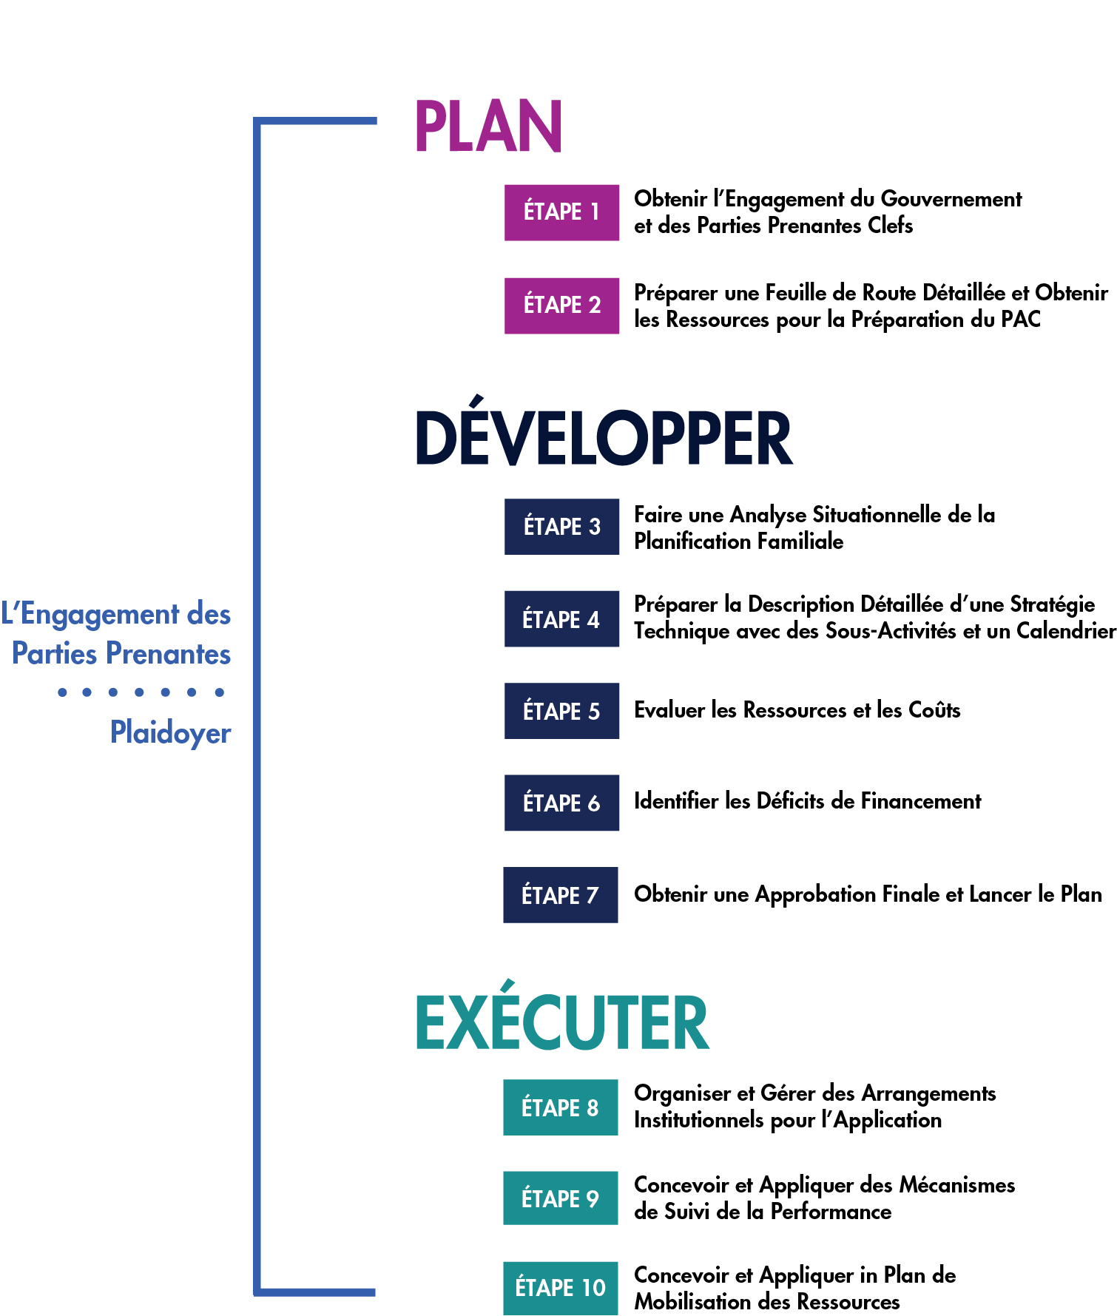
Processus en 10 Étapes du PAC
Processus en 10 étapes établi par les gouvernements, bailleurs et partenaires ayant de l’expérience dans le développement du PAC et l’exécution
Les étapes couvrent la planification, le développement et l’exécution
Tous les pays ne vont pas suivre les en 10 étapes ni utiliser tous les outils / modèles dans le kit de ressources du PAC
Les ressources sont disponibles pour soutenir les différents buts, calendriers et budgets
PG. 10
www.familyplanning2020.org/cip
10
Notes:
L’expérience des pays, des partenaires et des bailleurs impliqués dans le développement du PAC a permis de mettre sur pied un processus en 10 étapes. Celui-ci fournit d’une part des conseils et des normes aux personnes qui viennent juste de commencer à faire un PAC et d’autre part des outils communs et des processus pour ceux qui sont déjà engagés dans le développement et l’application d’un PAC. Le processus en 10 étapes a aussi pour but de standardiser les plans et processus associés au développement d’un PAC au fur et à mesure où de plus en plus de pays mettent sur pied des plans stratégiques pour la planification familiale.

Slide 11
Processus en 10 Étapes du PAC Phase 1
Étape 1. Obtenir l’engagement du gouvernement et des parties prenantes clefs
Étape 2. Préparer une Feuille de Route Détaillée et Obtenir les Ressources humaines et financières pour le Développement du PAC
www.familyplanning2020.org/cip
11
Notes:
The CIP approach presented here supports a country-led process for creating a plan that aligns with ongoing government planning and coordination efforts. The full 10-step process is implemented across three sequential phases: plan, develop, and execute.
I will now present a high-level overview of the full process. Note that not every country will necessarily move through all 10 steps.
Phase 1: Plan
Step1:Obtain government and key stakeholder buy-in
Sub-steps:
Arrive at the decision to engage in a CIP process
Make a formal request for CIP support
Form the CIP Task Force
Obtain commitment to providing human and financial resources for CIP development
Step 2. Detail roadmap for process and secure resources for CIP development
Sub-steps:
Form CIP Technical Support Team
Develop the process roadmap
Identify and engage stakeholders

Slide 12
Processus en 10 Étapes du PAC Phase 2
Étape 3. Faire une analyse situationnelle de la planification familiale
Étape 4. Préparer la Description Détaillée d’une Stratégie Technique avec des Sous-Activités et un Calendrier
Étape 5. Evaluer les ressources requises pour atteindre les objectifs du PAC et les coûts associés
Étape 6. Identifier les déficits de financement
Étape 7. Obtenir une approbation finale et lancer le PAC
www.familyplanning2020.org/cip
12
Notes:
Une approche en 10 étapes permet de soutenir un processus pris en charge par le pays afin de créer un PAC s’alignant sur les efforts de planification et coordination en cours du gouvernement.
Phase 2: Développer
Étape 3 : Analyser la situation de la planification familiale
Sous-étapes
Obtenir des informations sur le contexte actuel de la PF
Passer en revue, faire une synthèse et une analyse des informations
Prioriser les questions et analyser les causes de base
Étape 4 : Préparer une description détaillée d’une stratégie technique avec des sous-activités et un calendrier
Sous-étapes
Concevoir un cadre de travail logique
Déterminer le calendrier de l’activité
Evaluer les objectifs
Définir les indicateurs
Affiner et valider le plan
Evaluer l’impact
(optionnel) Aligner sur le niveau sous-national
Étape 5. Evaluer les ressources requises pour atteindre les objectifs du PAC et les coûts afférant
Sous-étapes
Evaluer les coûts des unités communes
Saisir la quantité d’unités requises pour atteindre les objectifs du plan
Finir l’évaluation des coûts
Passer en revue l’évaluation des coûts
6. Identifier les déficits de financement
Sous-étapes
Collecter des données sur le financement prévu de la PF
Comparer les niveaux de financement prévus et les ressources requises pour le PAC
Passer en revue les déficits de financements escomptés
Obtenir une approbation finale et lancer le PAC
Sous-étapes
Passer en revue et approuver le PAC
Mettre au point un plan et des documents pour la dissémination
Produire et imprimer le document final du PAC
Organiser le lancement

Slide 13
Processus en 10 Étapes du PAC Phase 3
Étape 8. Créer et gérer des arrangements institutionnels pour l’application
Étape 9. Concevoir et appliquer des mécanismes de suivi de la performance
Étape 10. Concevoir et appliquer un plan de mobilisation des ressources
www.familyplanning2020.org/cip
13
Notes:
Une approche en 10 étapes permet de soutenir un processus pris en charge par le pays afin de créer un PAC s’alignant sur les efforts de planification et coordination en cours du gouvernement.
Phase 3: Exécuter
Étape 8. Mettre sur pied et gérer des arrangements institutionnels pour l’application
Créer un mécanisme de coordination de l’application
Concevoir un plan d’application sous-national
Identifier les besoins en matière de renforcement des capacités et de soutien pour l’application
Développer des plans de travail annuels joints
Passer en revue et réviser le PAC en tant que « document évolutif »
9. Concevoir et appliquer des mécanismes de suivi de la performance
Concevoir un mécanisme de suivi de la performance
Préparer des outils de collecte de données
Lancer le système de suivi de la performance
10. Développer et appliquer un plan de mobilisation des ressources
Développer et appliquer un plan de mobilisation des ressources pour fournir des financements durables pour l’application du PAC
Mener des activités continues de plaidoyer

Slide 14
Engagements de Ressources Typiques pour le Développement du PAC
Engagements du Ministère de la Santé
1 personne servant de point focal du MdS
1 personne servant de Responsable de Projet du PAC
Espace de bureau et soutien administratif de base pour l’aide technique dans le pays
Engagement des partenaires / bailleurs
Informations sur les programmes et infos de retour durant tout le processus
Personnel soutenu pour le processus du PAC, plein temps ou mi-temps
Soutien pour d’autres coûts du PAC à la requête du gouvernement (ex. Ateliers consultatifs nationaux et/ou régionaux, consultants nationaux etc.)
www.familyplanning2020.org/cip
14
Notes:
Le processus de développement du PAC différera légèrement d’un pays à l’autre, mais certains engagements typiques de ressources requis pour faire avancer le processus incluent les éléments suivants :
Calendrier
Tabler sur environ un an pour le développement et le lancement du PAC
Engagement du Ministère de la Santé qui fournit
1 membre du personnel pour servir de Point Focal du MdS, en allouant environ 50 à 75% de son temps
Un membre du personnel pour servir de Responsable du Projet PAC, allouant 50 à 75 % de son temps. Ce rôle peut être aussi rempli par du personnel d’un partenaire d’application activement impliqué
(notez que ces estimations du niveau d’efforts de la part du personnel du ministère sont basées sur un développement du PAC en six mois. Si le processus prend un an, ces membres du personnel peuvent devoir fournir un effort soutenu mais moins concentré).
Un espace de travail pour le soutien technique dans le pays
Un soutien administratif de base pour toute aide technique dans le pays (imprimer, aider avec l’organisation des réunions en prenant des rendez-vous et en assurant un suivi avec les partenaires etc…)
L’engagement des partenaires et des bailleurs aide à s’assurer que toutes les organisations pertinentes de la société civile sont impliquées dans le processus collaboratif
Fournir des informations sur les programmes et des informations de retour durant tout le processus
Aider le personnel à participer au processus du PAC, à plein ou à mi-temps
Aider à couvrir les autres coûts liés au processus du PAC sur la demande du gouvernement (ex. ateliers de consultation nationaux ou régionaux, consultants nationaux…)

Slide 15
Prochaines Étapes
Ajoutez des actions ou décisions pour faire avancer le processus, par exemple
Evaluer les intérêts, besoins et ressources du MdS
Discuter des déficits de ressources avec les bailleurs
“Les plans d’application chiffrés sont cruciaux pour déterminer les déficits de financements et mobiliser les ressources. Ils sont importants pour aider les gouvernements à déterminer les ressources internes qui doivent être mobilisées pour combler le déficit.”
Ishrat Husain,
Conseiller en Chef dans le domaine sanitaire, Bureau Afrique, USAID
www.familyplanning2020.org/cip
15
Notes:
Ajouter d’autres étapes spécifiques à votre contexte et votre calendrier.

Slide 16
Merci
Les informations fournies dans ce document ne sont pas des informations officielles du Gouvernement américain et ne représentent pas forcément les points de vue et positions de l’Agence Américaine pour le Développement International.
Contactez-nous
Health Policy Project
1331 Pennsylvania Ave NW
Suite 600
Washington, DC 20004
Téléphone : (202) 775-9680
Courrier Électronique : policyinfo@futuresgroup.com
www.healthpolicyproject.com
Le Projet de Politique Sanitaire est un accord coopératif de cinq ans financé par l’Agence Américaine pour le Développement International sous l’égide de l’accord # AID-OAA-A-10-00067 qui a commencé le 30 septembre 2010. Il est appliqué par le Futures Group, avec la collaboration de Plan International USA, Avenir Health (auparavant Futures Institute), Partners in Population and Development, du Bureau Régional pour l’Afrique (PPD ARO), Population Reference Bureau (PRB), RTI International, et White Ribbon Alliance for Safe Motherhood (WRA).

